Slide 1
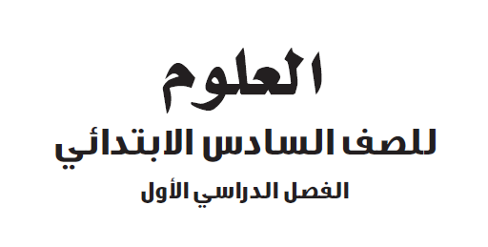
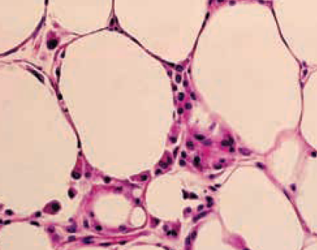
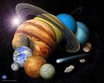

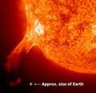



الدرس الأول
الفصل
الأول
الوحدة الأولى
الدرس الثاني
الدرس الأول
الفصل
الثاني
الدرس الثاني
الدرس الأول
الفصل
الثالث
الدرس الثاني
الدرس الأول
الفصل
الرابع
الوحدة الثانية
الدرس الثاني
الدرس الأول
الفصل
الخامس
الدرس الثاني
الدرس الأول
الفصل
السادس
الدرس الثاني
الرئيسية
مرجعيات التلميذ
الخاتمة

Slide 2
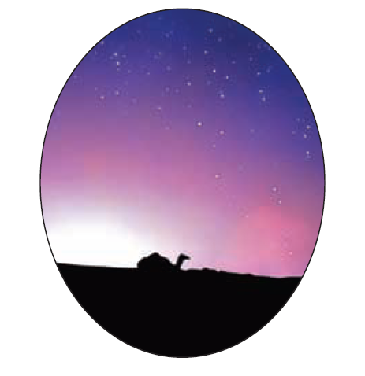
أعمل كالعلماء
مقدمة
الطريقة العلمية
ألاحظ
أسأل
أكون فرضية
النتائج تنقض الفرضية
النتائج تدعم الفرضية
أستنتج وأطرح أسئلة
الرئيسية

Slide 3
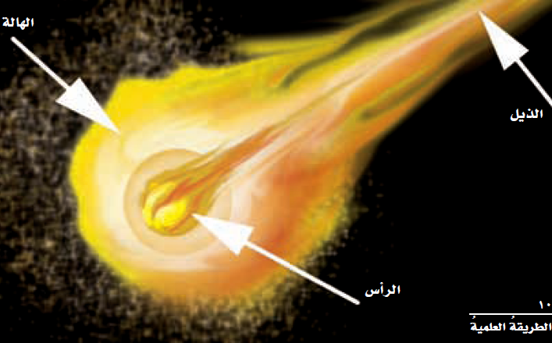
أعمل كالعلماء
مقدمة
أجزاء
المذنب
بالطريقة
العلمية
الرئيسية

Slide 4

تنوع الحياة
الوحدة الأولى
يقدر العلماء عدد المخلوقات على
سطح الارض 2.5 مليون
مخلوق الا انهم يشتركون جميعاً
فى شىء واحد الا وهو الخلية الحية
الخلية
الحية
الرئيسية

Slide 5


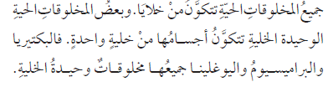
نظرية الخلية
الدرس الأول
هى الوحدة الاساسية للكائن الحى وهى اصغر جزء
فى المخلوق ولا يمكن رؤيتها الا عن طريق الميكرسكوب وقد تم اكتشافها عام 1665بواسطة روبرت هوك
الخلية
وفى عام 1831 اكتشف العالم الاسكتلندي روبرت براون نواة الخلية النباتية
وفى عام 1838 استنتج شلايدن ان جميع النباتات تتكون من خلايا
وبعد سنة اكتشف ثيودرشافان ان جميع الحيوانات تتكون من خلايا
الرئيسية

Slide 6
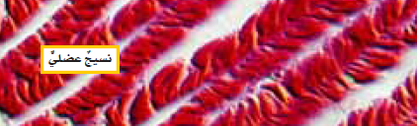
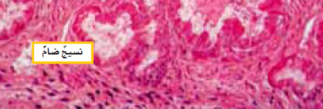
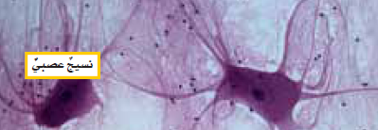
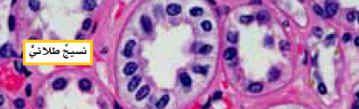
أنواع الأنسجة
الدرس الأول
الرئيسية

Slide 7


الأنسجة
الدرس الأول
تجمع أكثر من خلية يكون نسيجاً وأنواع الأنسجة أربعة وهى
يتكون من ألياف تحرك العظام وتضخ الدم
النسيج العضلي
منها العظام والغضاريف والدهون والدم
النسيج الضام
الذي ينقل الرسائل في الجسم
النسيج العصبي
الذي يغطى الأنسجة الداخلية للجسم ومنها الجلد
النسيج الطلائى
الرئيسية

Slide 8

الانسجة
الدرس الأول
يتكون العضو من نسيجين أو أكثر تعمل معا للقيام بوظيفة محددة
والجلد اكبر عضو في جسم الإنسان
الجهاز الحي
يتكون من مجموعة من الأعضاء وهو المكون الرئيسي لجسم الإنسان
مثل جهاز الدوران الذي يتكون من القلب والأوعية الدموية والدم
جميع الأشياء التى حولنا تتكون من ذرات ويوجد حوالى 100 نوع من الذرات ولكل نوع
خصائصة التى تميزة وذرات النوع الواحد متشابهة فى الخصائص والضفات
هي أصغر وحدة للمادة
الذرة
هو اتحاد ذرات من نوع واحد ولا يمكن تجزئته
العنصر
هو اتحاد كيميائي لمجموعة من العناصر
المركب
الرئيسية

Slide 9

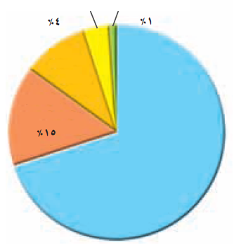
الأنسجة
الدرس الأول
مركبات تتكون من الكربون والهيدروجين والأكسجين وتمد الإنسان بالطاقة
الكربوهايدرات
مركبات تتكون من الكربون والهيدروجين والأكسجين وتخزن الطاقة وتمد الخلايا
بطاقة أكبر من الكربوهيدرات
الدهون
مكونات خلايا الإنسان
البروتينات
الماء
70 %
الأحماض
النووية
الكربوهايدرات
الدهون
الرئيسية

Slide 10
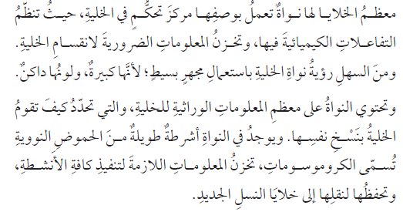
الخلية النباتية والخلية الحيوانية
الدرس الثاني
تتكون كل خلية من مجموعة من الأجزاء ورغم أنه يوجد مجموعة
مشتركة بين الخلية النباتية والحيوانية ألا أنه هناك بعض الاختلافات
بينهما
الرئيسية

Slide 11
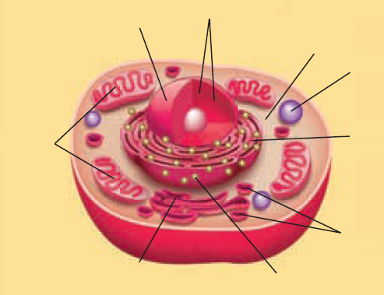



الخلية النباتية والخلية الحيوانية
الدرس الثاني
الرئيسية

Slide 12
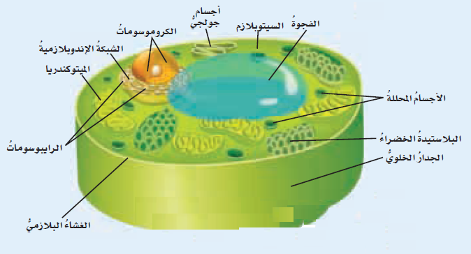
الخلية النباتية
الدرس الثاني
الرئيسية

Slide 13

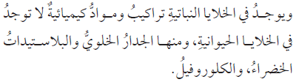
الخلية النباتية
الدرس الثاني
هو حركة المواد عبر أغشية دون أن تستخدم طاقة الخلية وهو نوعان
النقل السلبي
هو عملية انتقال المواد مثل السكر والأكسجين وثاني أكسيد الكربون
الانتشار
والخاصية الاسموزية
هو عملية انتقال جزيئات الماء عبر غشاء وينتقل الماء مثل باقي المواد
التي يكون فيها تركيزه اكبر التي يكون فيها تركيزه أقل
الرئيسية

Slide 14
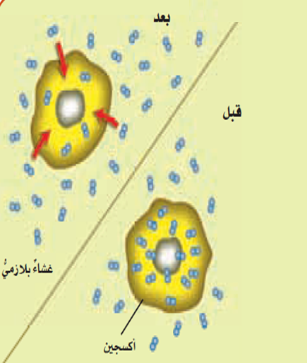
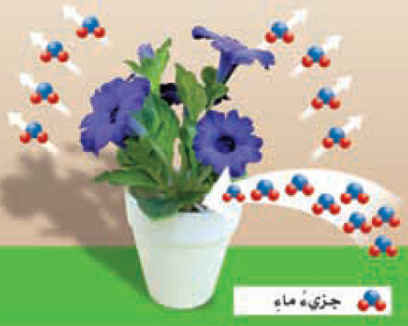
النقل السلبي
الدرس الثاني
الانتشار
و الخاصية الاسموزية
الرئيسية

Slide 15
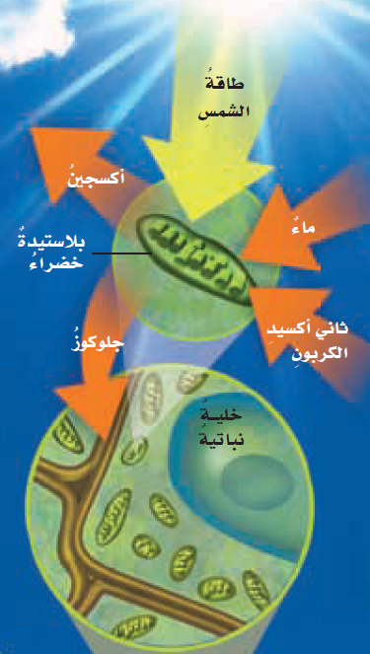

البناء الضوئي
الدرس الثاني
الرئيسية

Slide 16
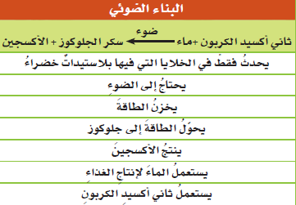
البناء الضوئي والتنفس الخلوي
الوحدة الأولى
البناء الضوئي
عملية استخدام الطاقة الشمسية لإنتاج الغذاء النباتي على شكل
سكر الجلوكوز
الرئيسية

Slide 17
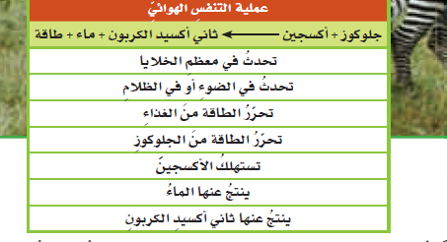
أعمل كالعلماء
الدرس الثاني
عملية التنفس الخلوي والتخمر
عملية تقوم فيها النباتات والحيوانات بتحويل سكر الجلوكوز إلى طاقة
الرئيسية

Slide 18

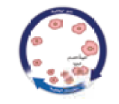
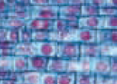
الخلية والوراثة
الدرس الثاني
عملية مستمرة لنقل الخلايا وانقسامها
وتعويض التالف فيها
دورة
الخلية
هو انقسام الخلية إلى خليتين متساويين
الانقسام
المتساوي
عملية انتقال الصفات والخصائص
من الآباء الى الابناء
الوراثة
صفة وراثية فى الكائنات الحية تمنع صفات أخرى من الظهور
الصفة السائدة
الرئيسية

Slide 19
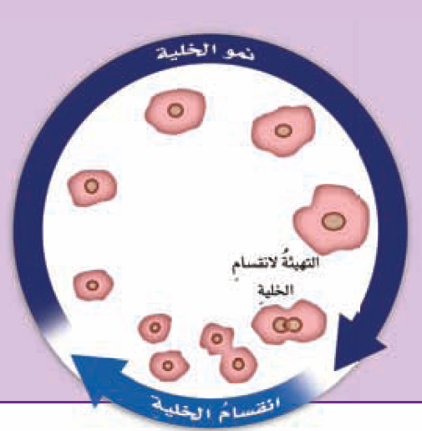
دورة الخلية
الدرس الثاني
دورة الخلية
هى عملية نمو الخلية الحية لفترة زمنية محددة ثم تتوقف عن النمو وتموت وتنتج مكانها خلايا أخرى لتعويض النقص الذي حدث في الخلايا ويعتمد العمر الزمني على نوع الخلية فالبكتريا تستطيع
انتاج خليتين كل 20 دقيقة
ولاكن جسم الانسان يستطيع تبديل
جميع خلايا كرات الدم الحمراء كل 120 يوم
الرئيسية

Slide 20
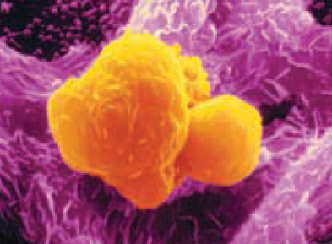

الخلية
الدرس الثاني
تنمو الخلايا صغيرة جداً لا يمكن رؤيتها الى بالمجهر وتحتاج إلى
السكر والأكسجين حتى تنموا وتتخلص من الفضلات
وتنموا الخلية كلما زاد حجمها ول زيادة يصاحبها زيادة في الغشاء
البلازمي ولاكن بمعدل اقل الى أن تصبح الخلية غير متوافقة مع
الغلاف فتتوقف عن النمو
محددات
حجم الخلية
الخلايا تصاب بالعديد من الأمراض مثل السرطان ويحدث ذلك عند
عدم قدرة الخلية على التغلب على المرض
الخلية ارجوا نية الشكل تحاول السيطرة على الخلية السرطانية الصفراء
الرئيسية

Slide 21
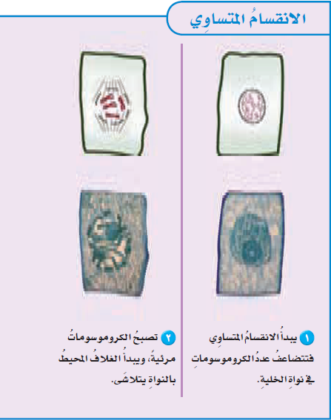
الخلية والوراثة
الفصل الثاني
هو انقسام الخلية إلى خليتين متساويين
الانقسام المتساوي
الرئيسية

Slide 22
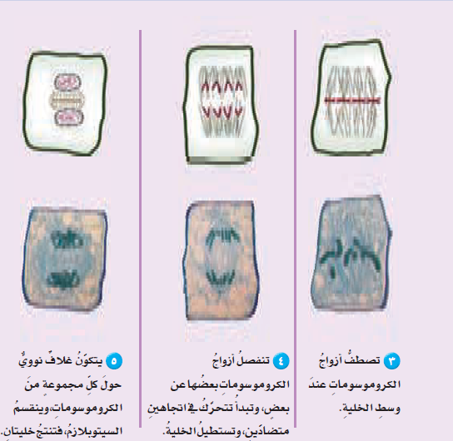
الانقسام المتساوي
الدرس الثاني
الرئيسية

Slide 23

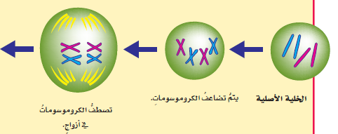
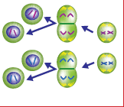
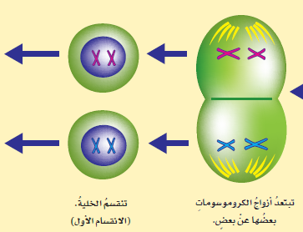

انقسام الخلايا
الدرس الأول
عملية ينتج عنها أربع خلايا كل خلية
تعتمد على نصف عدد الكروموسومات
التى فى الخلية الاصل مثل النقسام الذى
يحدث فى جسم الانسان
الرئيسية

Slide 24
الوراثة والصفات
الدرس الثاني
هى عملية انتقال الصفات الوراثية من الآباء الى الابناء
الوراثة
هى الصفة المنتقلة من الآباء إلى الأبناء مثل لون الشعر
والعينين وملامح الوجه
الصفة الموروثة
هي صفات غير مكتسبة تولد مع الإنسان ولا يمكن اكتسابها من المحيط
الغريزة
هى صفة غير موجودة فى الاباء ولاكن يتم اكتسابها بالتعلم من المحيط
الصفة المكتسبة
تورث الصفات عن طريق الجينات حيث أن الجين يحتوى على المعلومات الكيميائية للصفة الموروثة
صفة وراثية فى الكائنات الحية تمنع صفات أخرى من الظهور
الصفة السائدة
صفة وراثية فى الكائنات الحية يمكن أن تمنعها صفات أخرى من الظهور
الصفة المتنحية
الرئيسية

Slide 25
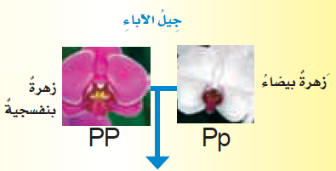
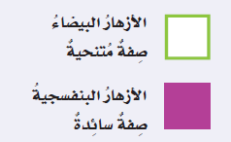
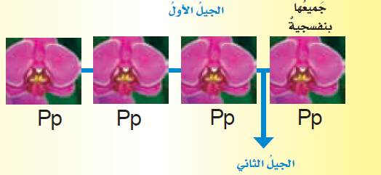
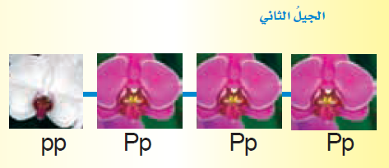
مثال
الدرس الثاني
تلقيح البازلاء
الرئيسية

Slide 26
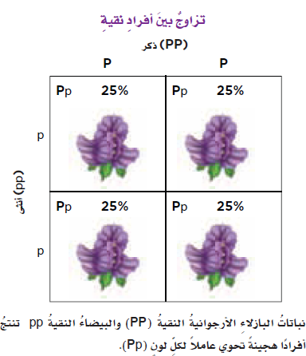
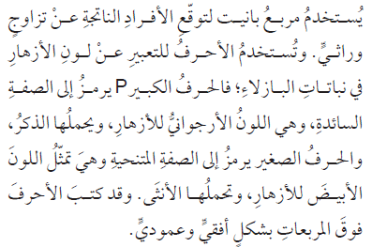
مربع باينت
الدرس الثاني
الرئيسية

Slide 27
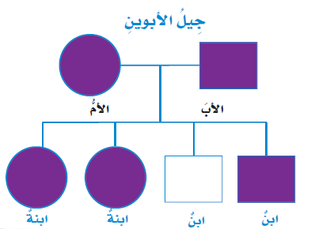

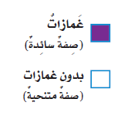
الخلية
الوحدة الأولى
مخطط السلالة
هو مخطط يستعمل لتتبع الصفات في العائلة ودراسة الأنماط الوراثية
الرئيسية
الرئيسية

Slide 28
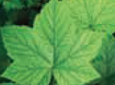
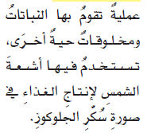







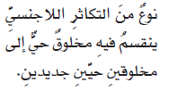
عملية الحيات فى النباتات والمخلوقات الحية الدقيقة
الفصل الثالث
الرئيسية

Slide 29

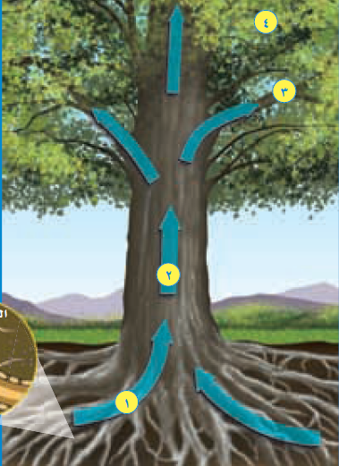
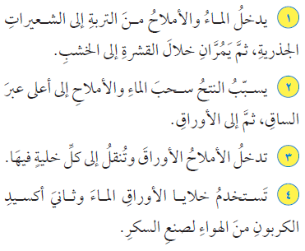
عملية الحيات في النباتات
الدرس الثاني
تقوم الجذور بامتصاص الغذاء من التربة الزراعية الى سيقان النباتات
وتوم السيقان بحملها إلى الأوراق والى باقي أجزاء النبات
كيف تنتقل المواد إلى النباتات
الرئيسية

Slide 30
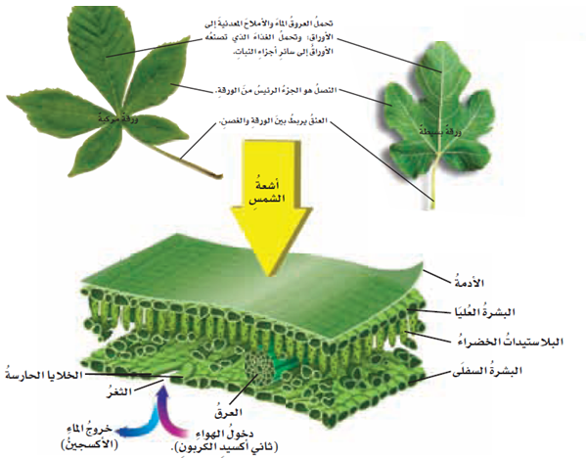
كيف تعمل أوراق النبات
الدرس الثاني
الرئيسية

Slide 31
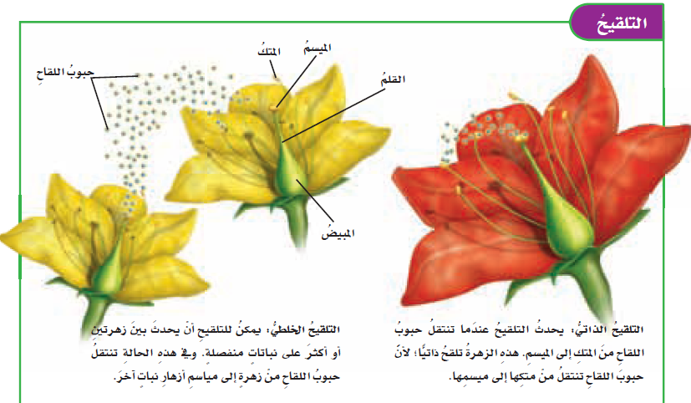
كيف تتكاثر النباتات
الوحدة الأولى
هو عملية إنتاج أفراد جديدة من النوع نفسه عن طريق العديد من الطرق على حسب نوع النبات
التكاثر
البذرة هى تركيب نبات صغير غير مكتمل النمو وعند توفر الظروف المناسبة تنمو البذرة وينتج نبات جديد اى تتكون البذرة
التلقيح هو نتيجة لعملية انتقال يحدث اندماج المشيج المذكر مع المشيج الموئث
الرئيسية

Slide 32
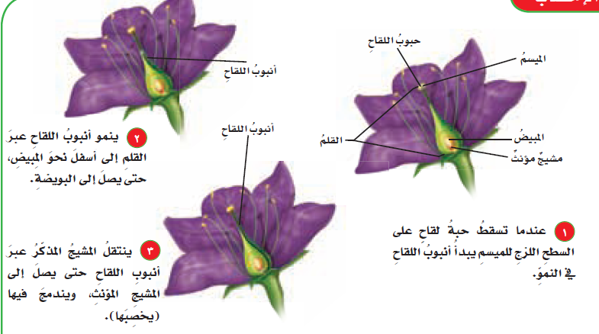
الخلية النباتية
الوحدة الأولى
النباتاتُ اللابذرية
بعض النباتات لا بذور لها وتنمو هذه النباتات من انواغ
وهى خلايا يامكنها أن تنمو فتصبح نباتات جديدة
الرئيسية

Slide 33

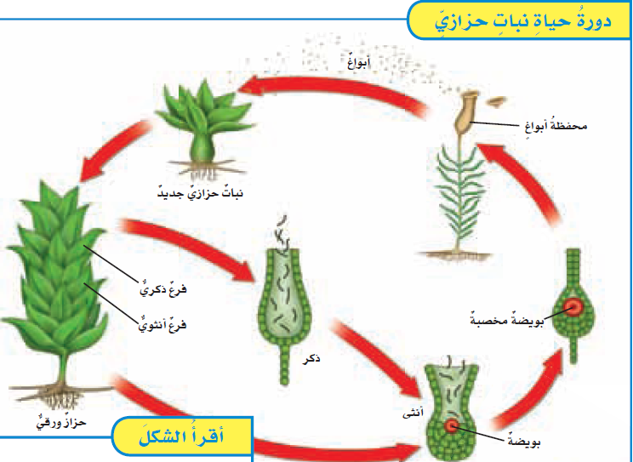
الخلية النباتية
الوحدة الأولى
الحزرات والسرخسات نباتات لابذرية تتكاثر بالاواغ
الحزرايات ليس لها جذور حقيقية ومع ذلك فانها تثبت
نفسها فى مكان واحد باستخدام تركيب تشبه الشعر
الرئيسية

Slide 34

الخلية النباتية
الدرس الثانى
النباتات المغطاة البذور والنباتات المعراة البذور
نوعان من النباتات الوعائبة البذرية تتكاثر النباتات المغطاة البذور
عن طريق ازهارها وتختلف النباتات المعراة البذور عن المغطاة
البذور فى ان بذورها تنتج فى مخاريط ومنها مخاريط نبات الصنوبر
النباتات المعراة البذور هى من اقدم النباتات على سطح الارض
حيث ظهرت قبل 250 مليون سنة وانتشرت عندما كانت
الدنياصورات منتشرة
الرئيسية
الرئيسية

Slide 35
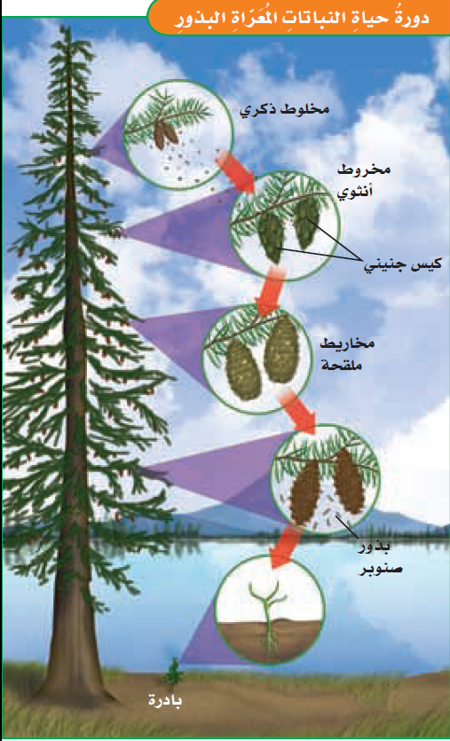

الخلية النباتية
الدرس الثانى
الرئيسية
الرئيسية

Slide 36
الخلية النباتية
الوحدة الأولى
كيف تخزن النباتات الغذاء
ان جميع الفواكه والخضروات تاتى من النباتات التى تلتقط الطاقة الشمسية
وتخزنها على هيئة غذاء فالبطاطا والفجل والجزر جميعها تنتحها
نباتات تخزن الغذاء فى جزورها اما البطاطس والزنجبيل
تخزن الغذاء فى سيقانها
ومن البذور التىياكلها الناس الفاصوليا والارز والعدس والحمص
والقمح والقهوة والشوكولاته وتمتاز بذور النباتات فى العادة بانها
مغذية جدا لانهاتحتوى على نبات غير مكتمل النمو وغذائه المخزن
الرئيسية

Slide 37

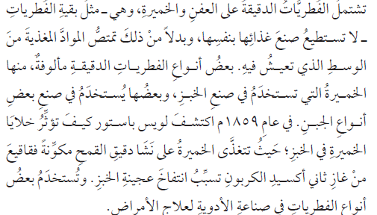
الخلية النباتية
الفصل الثالث
المخلوق الحى الدقيق
هو مخلوق مجهى لايرى بالعين المجردة ويستخدم مصطلح
الجراثيم لوصف المخلوقات الحية الدقيقة يمكن ان تكون
وحيدة الخلية اى تكون اجسامها من خلية واحدة
الرئيسية

Slide 38
الخلية النباتية
الفصل الثالث
انواع الفطريات
من انواع الفطريات (الانتهازية تعيش على سطح الانسان وفى
داخله دون ان تسبب اذى ولكن اذا توافرت ظروف مناسبة
ومنها الحرارة والرطوبة تتكاثر بسرعة وتسبب امراض والتهبات
معدية تصيب الجلد ومناطق ما بين الاصابع والاقدام
إن معظم الطلائعيات مخلوقات حية دقيقة واحدة
يصعب تصنيفها إلى نباتات أو حيوانات
الطلائعيات
الدقيقة
كائنات حية وحيدة الخلية ومعظمها
ضار والقليل منها غير ضار
البكتريا
الرئيسية

Slide 39
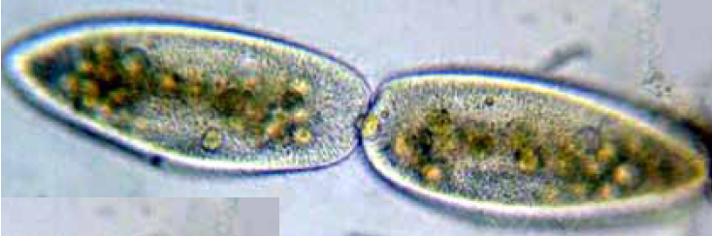
الخلية النباتية
الوحدة الأولى
كيفَ تتكاثَرُ المخلوقاتُ الحيّةُ الدقيقةُ؟
تستطيع المخلوقات الحية التكاثر بسرعة ليصبح عددها بالملايين
التكاثر بواسطة الانتشار الثنائى ومنها بواسطة الاقتران
ومنها بواسطة البويغيات
الطَّلاِئعِيَّاتُ
الانتشار الثنائي
الرئيسية

Slide 40




الخلية النباتية
الدرس الثانى
الفُطرياتُ
تتكاثر هذة الخلايا ومنها الفطريات
لا جنسياً عن طريق التبرعم
ويتكون البر عوم
بنمو خلايا صغيرة على الأم
البكتريا
تتكاثر البكتريا عن طريق الانشطار الثنائى
الرئيسية

Slide 41
عمليات الحياة في النباتات
الفصل الرابع
عملية الهضم والإخراج والتنفس والدوران
عملية يتم فيها ابتلاع الطعام وتفكيكة الى أجزاء صغيرة يمكن للجسم أن يستفيد منها
الهضم
الإخراج
عملية يتم فيها اخراج الفضلات الغير نافعة من جسم الإنسان التى قد تؤدى الى تسمم
تستخدم اللافقاريات طرائق عدة فى عملية الهضم والتخلص من الفضلات
تستخدم الاسفنجيات طرائق عدة لاستخلاص الغذاء من الطرائق العالقة بالماء
وتصفية مما فية عند مرورة خلال الثقوب فى أجسامها
اللفقارياتُ
الحيوانات الاكثر تعقيداً تحتاج الى أن يكون جهازها الهضمى أكثر تعقيدأ حتى تتمكن
من هضم أنواع الطعام المختلفة مثل الفرق بين الجهاز الهضمى للارنب والجهاز الهضمى
للحيوانات الاخرى
الفقارياتُ
الرئيسية

Slide 42

الجهاز الهضمي
الفصل الرابع
الرئيسية

Slide 43
الخلية النباتية
الفصل الرابع
هو عملية اطلاق الطاقة المختزنة فى جزيئات الجلوكوز وتحدث
هذة العملية فى الخلايا فى وجود الاكسجين وهو خاص بجميع
المخلوقات الحية
التنفس
هو حركة المواد المهمة ومنها الاكسجين والجلوكوز والفضلات فى الجسم
وهى أجهزة دوران مفتوحة وأجهوة دوران مغلقة
الدوران
درجةُ حرارةِ الجسمِ
هناك بعض الأنشطة الحيوية لا تقوم الا فى درجة حرارة محددة
فهتاك بعض الحيوانات التى تكون درجة حرارتها متغيرة طبقاً
للجو المحيط ويتغير معها النشاط المصاحب
وهناك أجسام درجة حرارتها ثابتة حتى لو تغيرت درجات حرارة المناخ
المحيط بها
الرئيسية

Slide 44

الدوران والتنفس
الفصل الرابع
الرئيسية

Slide 45


الدورةُ الدمويةُ
الفصل الرابع
الرئيسية

Slide 46






الحركة والإحساس
الفصل الرابع
الجهاز الهيكلي هو جهاز يتكون من العظام والأربطة ووظيفته
1- حماية الأعضاء الطرية فى الجسم
2- توفير هيكل صلب للجسم ليعطى الجسم شكله وليساعده على الحركة
الجهاز الهيكلي
الجهاز الهيكلي هو الجهاز الذي ينتج الحركة
الجهاز الحركى
الرئيسية

Slide 47


الخلية النباتية
الفصل الرابع
ما الأجهزةُ العصبيةُ؟
وما اجهزةُ الغددِ الصماء ؟
الرئيسية

Slide 48









الخلية النباتية
الفصل الرابع
الرئيسية

Slide 49
الأنظمة البيئية ومواردها
الفصل الخامس
نموذج يبين كيف تنتقل الطاقة فى الغذاء من
مخلوق خى الى آخر فى نظام بيئى
السلسلة الغذائية
نموذج يوضح كيف تنتثل الطاقة فى
سلسلة غذائية
هرم الطاقة
متوسط الحالة الجوية فى منطقة جغرافية معينة
خلال فترة زمنية طويلة
المناخ
المناطق الحيوية
منطقة جغرافية يسود فيها مناخ معين وتعيش فيها
أنواع معينة من الحيوانات والنباتات
الرئيسية

Slide 50





السلاسل والشبكات الغذائية وهرم الطاقة
الفصل الخامس
نموذج يبين كيف تنتقل الطاقة فى الغذاء من مخلوق خى الى آخر
فى نظام بيئي
السلاسل الغذائية
هو كائن حى تبدأ به السلسلة الغذائية وهو كائن منتج
له القدرة على انتاج غذائة بنفسة وغالبا المنتجات تكون هى النباتات
المنتج
كائنات حية تعتمد فى غذائها على الكائنات الحية الاخرى
المستهلكات
هو كائن حى يقوم بتحليل بقايا الكائنات الحية الميتة الى كائنات بسيطة
المحلل
منتج
الرئيسية

Slide 51

السلاسل والشبكات الغذائية وهرم الطاقة
الفصل الخامس
هى نموذج بين تداخلات السلاسل الغذائية فى نظام بيئى
والمخلوقات التى تكون فى السلسلة لها دور معين فى النظام البيئى
وآكلات الاعشاب هى المستهلكات الاولى التى تتغذى على المنتجات فقط
والمستهلكات الثانيةوالثالثة هى الحيوانات التى تتغذى على الحيوانات
التى مثلها أما التى تتغذى على النباتات والحيوانات تسمى بالحيوانات القارئة
والشبكه
الغذائية
الرئيسية

Slide 52

السلاسل والشبكات الغذائية وهرم الطاقة
الفصل الخامس
هو نموذج يبين كيف تنتقل الطاقة خلال سلسلة غذائية معينة بحيث
تمثل المنتجات قاعدة الهرم والمستهلكات الاولى فى وسط الهرم
والكائنات التى تحلل المستهلكات توجد فى المستوى التالى للهرم
ما هرمُ الطاقةِ؟
الرئيسية

Slide 53

مقارنة الأنظمة البيئية
الفصل الخامس
نموذج يبين كيف تنتقل الطاقة فى الغذاء من مخلوق خى الى آخر
فى نظام بيئي
المناخ
هى منطقة جغرافية يسود فيها مناخ معين وتعيش فيها
انواع معينة من الكائنات
المنطقة الحيوية
الرئيسية

Slide 54



الانظمة البيئية
الفصل الخامس
هى العوامل التى تؤثر فى المناخ من عوامل طبيعية مثل ضوء
الشمس والرياح والامطالر وغيرها من الظروف الأخرى
الظروف المناخية
توجد التندرا فى المناطق الشمالية التى تتميز بالجو البارد والمناخ البارد
ويصل معدل سقوط الامطار الى 25 سنتيمتر فى العام وتغطى حوالى 20 %
من مساحة اليابسة
التندرَا
توجد التايجَا فى المناطق الواقعة جنوبى التندرا الشمالية وهى كلمة
روسية تعنى الغابة
التايجَا
الرئيسية

Slide 55

موارد الأرض والحفاظ عليها
الفصل الخامس
المناطق الصحراوية
فى المناطق الصحراوية يقل معدل سقوط الامطار عن 25 سنتيمتراً فى العام وهى تجد
فى جميع القارات وهى مناطق جافة وحارة ومن امثلة ذلك الربع الخالى فى السعودية
والصحراء الشرقية فى مصر وصحراء المغرب
يوجد بالصحراء عدد قليل من المخلوقات لأنها قليلة في الإمكانات الغذائية
الرئيسية

Slide 56



الاراضى العشبية والغابات
الفصل الخامس
هي أحد أنواع المناطق الحيوية وفيها تشكل الأعشاب على حسب اختلافها
وفيها تكون الأعشاب هى المكون الرئيسي لها.
الأراضي
العشبية
هى أنواع من الغابات التى تظهر فى فصل الربيع باللون الزاهى ثم تتحول أوراقها الى اللون الخريفي وتسقط الاوراق على الارض
الغابات المتساقطة
الأوراق
الرئيسية

Slide 57

الاراضى العشبية والغابات
الفصل الخامس
الغابات الاستوائية المطيرة
تقع هذة الغابات قرب خط الاستواء والمناخ فيها حار ورطب وهناك تساقط كبير للامطار يزيد معدلة السنوى على مترين وتعتبر موطناً للكائنات الحية وهناك نوع آخر يقع شمال غرب المحيط الهادى
الرئيسية

Slide 58

الأنظمة البيئية ذات المياه العذبة
الفصل الخامس
الأنظمة البيئية ذات المياه العذبة
مصبات الأنهار
الاراضى الرطبة
الجداول والأنهار
البرك والبحيرات
الرئيسية

Slide 59




موارد الأرض والحفاظ عليها
الفصل السادس
تعريفات
خليط من فتات الصخور وبقايا أو أجزاء
نباتات ومخلوقات حية
التربة
نطاق التربة
كل طبقة من طبقات الأرض
الطاقة الحرارية الجوفية
الطاقة الحرارية التى مصدرها باطن الارض
الخلية الشمسية
أداة تستخدم أشعة الشمس فى انتاج الكهرباء
الرئيسية

Slide 60

التربة
الفصل السادس
التربة
خليط من فتات الصخور وبقايا أو أجزاء نباتات ومخلوقات حية
من الموارد الطبيعية وهى متجددة أي يمكن إعادة
استخدامها مرة أخرى رغم أنها تكونت عبر السنين
ولا تستطيع الكائنات الحية أن تعيش بدونها
نطاق التربة
كل طبقة من طبقات الأرض وتتكون من ثلاث نطاقات وهى
1- الدبال :- يحمل جميع مصادر الغذاء والبقايا المتحلله
2- التربة السطحية :- أماكن نمو جذور النباتات
3- صخور التجوية :- تحتوى على الصخور الكبيرة فى باطن الارض
كيف تستعمل التربة
تستعمل التربة على حسب طبيعتها من أرض خصبة الى صحراوية
الى غيرها من أنواع التربة
الرئيسية

Slide 61

كيفَ تتمُّ المحافظةُ علَى الأرض
الفصل السادس
كيفَ تتمُّ المحافظةُ علَى الأرض
التسميد
الدورة الزراعية
الحراثة الكنتورية
الأشرطة المتبادلة
مصدات الرياح
المصاطب
الجهود الفردية
القوانين
الرئيسية
التعليم

Slide 62
كيفَ تتمُّ المحافظةُ علَى الأرض
الفصل السادس
” وسخر لكم ما في السماوات وما في الأرض جميعا منه إن
في ذلك لآيات لقوم يتفكرون ”
أمر الله عبادة بالمحافظة على الارض وجميع المقدرات
الطبيعية كالماء والترية وغيرها
الرئيسية

Slide 63

حماية الموارد
الدرس الثاني
الرئيسية

Slide 64

الطاقة
الفصل السادس
كيفَ نقللُ حرقَ الوقودِ الأحفوريِّ؟
الوقود الحا فورى هو الوقود الناتج من الفحم والبترول والغاز وغيرة من مصادر الطاقة
التى ثؤثر سلباً على البيئة ويمكن المحافظة على البيئة بالبحث غن مصادر أخرى للطاقة
المصادر البديلةُ للطاقةِ
الطاقة الحرارية الجوفية
الكهرباء
الكتلة الحيوية من فضلات النباتات والحيوانات
الرئيسية

Slide 65


كيفَ تتمُّ المحافظةُ علَى الأرض
الفصل السادس
القواعد الثلاث في المحافظة على البيئة
عملية ترشيد الاستهلاك بحيث
يكون الاستخدام قدر الحاجة
الترشيد
إعادة الاستخدام
التدوير
الرئيسية

Slide 66




الأدوات العلمية
الفصل السادس
العدسة
العدسة المكبرة
الرئيسية

Slide 67

الجهاز العصبي
أجهزة الإنسان
الرئيسية

Slide 68

الجهازانِ الهيكليُّ والجهاز العصبي
أجهزة الإنسان
الرئيسية

Slide 69

الجهازان الدورانى والتنفسي
أجهزة الإنسان
الرئيسية

Slide 70

جهازُ المناعةِ
أجهزة الإنسان
الرئيسية

Slide 71




النظر
الحواس
الرئيسية

Slide 72






حواس الإنسان
أجهزة الإنسان
الرئيسية

Slide 73

الرئيسية

Slide 74
نهاية المنهج
الدراسي
مع أطيب الأمنيات بالنجاح والتوفيق
الرئيسية

